Slide 1

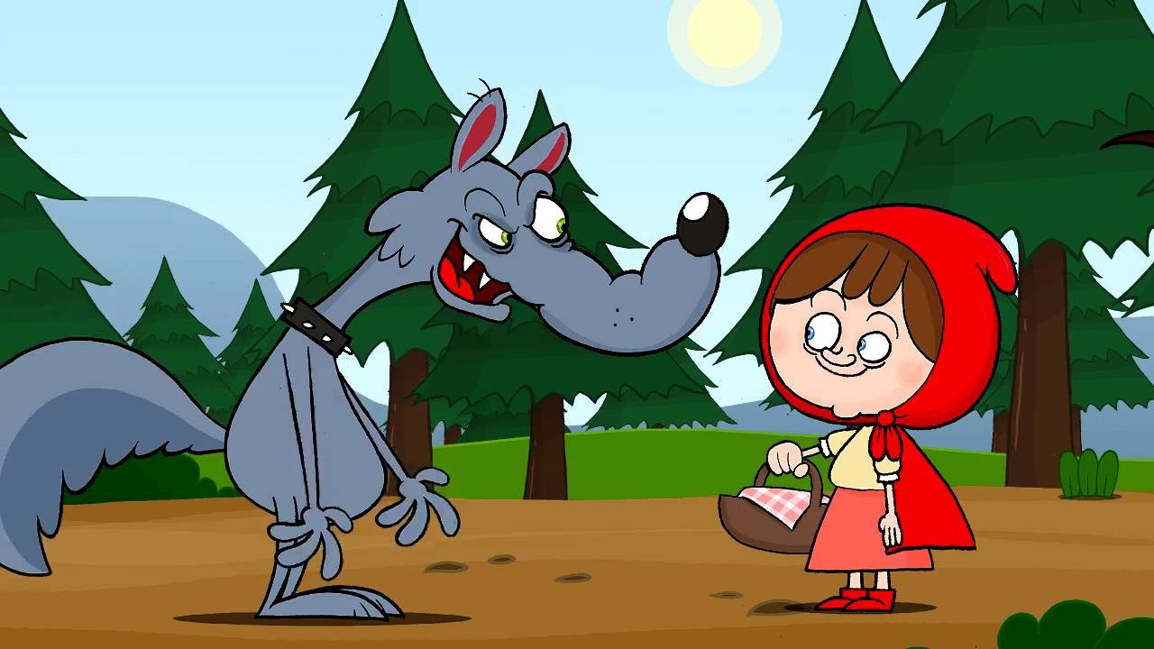
Putování s Karkulkou
Využití senzorů na I. stupni ZŠ
Ing. Bc. Martina Čáslavová

Slide 2
Základní údaje
Projektová výuka v délce 2 vyučovací hodiny
Nejlépe první hodiny, příprava stanovišť před výukou nebo den předem
3 – 6 členné týmy dětí
5 stanovišť – košík, deštník, vlk, teplota, psaní/dramatický nácvik
U každého stanoviště „chytrá teta/starší žáci“
  Nechat projít stanoviště a vyzkoušet na „vlastní kůži“

Slide 3
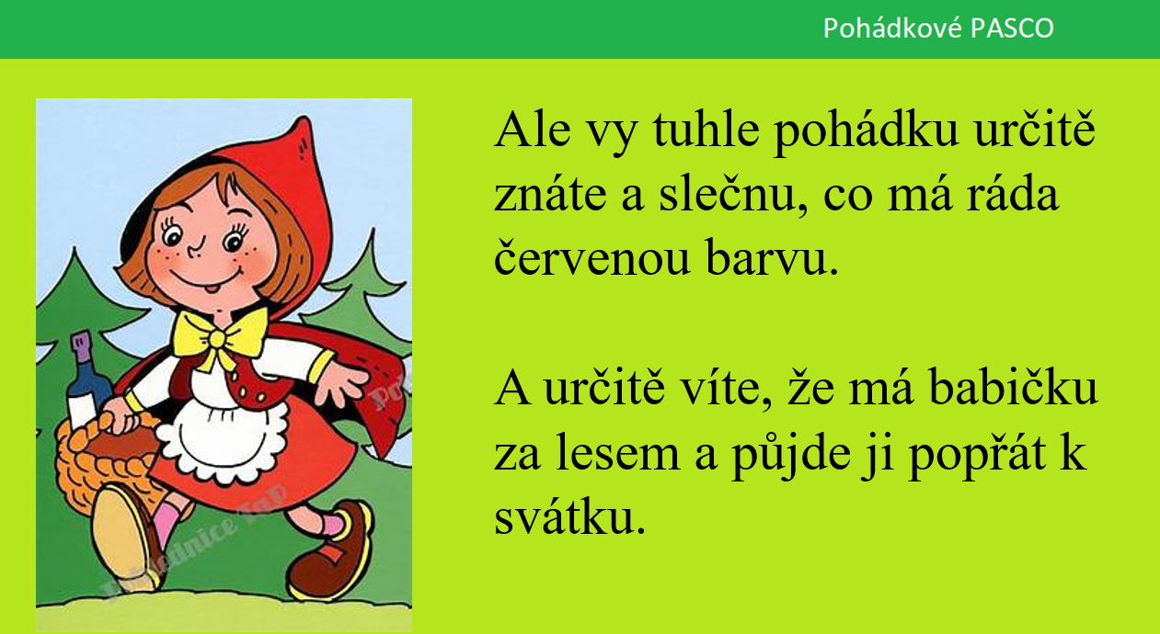
Co nám ulehčí práci
Barva, písmo,
obrázky
Krátce,
jasně
Známé
prostředí
Hromada pomůcek – klidně i nepotřebné, smotané kabely, velký notebook (nejlépe All in One), krabice a boxy

Slide 4
Připravte se na prezentaci životních zkušeností
Děti vám potřebují představit:
svoje zážitky, názory a postoje k tématu
svět vlastní fantazie
otázky a obavy
… a teprve pak vás nechají rozehrát hru.
Smiřte se s chaosem, běháním, výkřiky, …
Připravte si hrnec kávy a bábovky objednejte raději dvě (zákusek ke kávě ☺).

Slide 5
…. a hlavně
„Snad se nebudete zlobit, když si dnes budeme více hrát a jen malinko učit? ☺“
  … a uvedeme děti do pohádky …

Slide 6
Putování s Karkulkou
Projektový den pro žáky I. stupně ZŠ
Propojení IT ve výuce
Ing. Bc. Martina Čáslavová

Slide 7
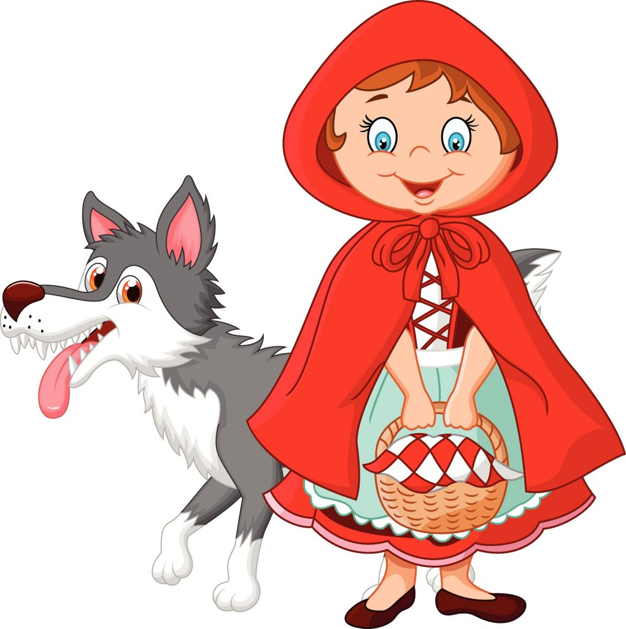
Ale vy tuhle pohádku určitě znáte a slečnu, co má ráda červenou barvu.
A určitě víte, že má babičku za lesem a půjde ji popřát k svátku.

Slide 8
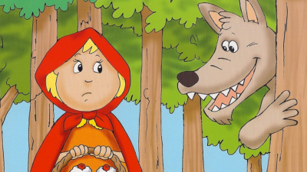
Pomozte Karkulce vyřešit několik otázek, na cestě k babičce.

Slide 9
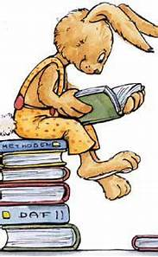
Jak těžký je košíček, i s Karkulkou?
Může jít Karkulka přes můstek u borůvčí, když tam zajíci položili desku na kontrolu nosnosti?

Slide 10
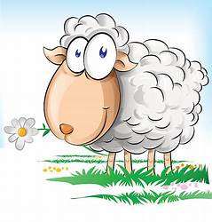
Nejkratší cesta vede přes louku k lesu, ale začíná pršet. Karkulka má kabátek z vlny, který je hned mokrý.
Proč má v košíčku i pláštěnku?
Proč nenosí ovce deštník?

Slide 11
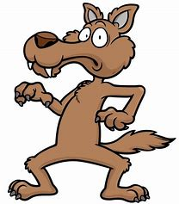
Vlk se bude zase vytahovat, že bude rychlejší, než Karkulka.
„Dobrá, dáme závod“, navrhne Karkulka.
Jak rychle umí chodit vlk a jak rychle Karkulka?
Jak daleko bydlí babička?

Slide 12
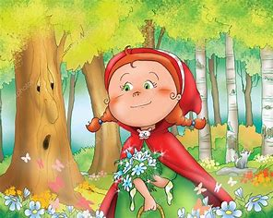
Jejda, ale co Karkulka obleče na cestu?
Bude po cestě teplo nebo zima?
Jak bude asi zítra?

Slide 13
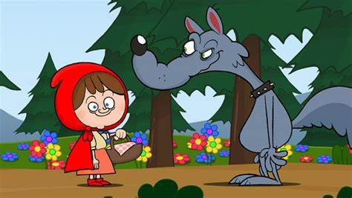
A už jsme skoro u domku babičky, ale vlk odpojil zvonek. Zapojí ho Karkulka správně?
Až zazvoní zvonek, bude pohádky konec ☺.

Slide 14
Tak vidíte a Karkulka je u babičky, i s vlkem.

